Slide 1







Nhận diện cảm xúc mặt người sử dụng mạng học sâu có chú ý
Nhóm 29
Tác giả : Phạm Quí Luận

Slide 2

Mục tiêu nghiên cứu và cơ sở lý thuyết
Phạm vi nghiên cứu | Mục tiêu nghiên cứu | Cơ sở lý thuyết

Slide 3

Phạm vi nghiên cứu
Phương pháp: Tập trung khảo sát và cải tiến các mô hình học sâu hiện đại, ưu tiên mạng nơ-ron có cơ chế chú ý.
Dữ liệu: Sử dụng ảnh tĩnh "in-the-wild", gồm FER2013 và VEMO (dữ liệu người Việt).
Đánh giá: Tự huấn luyện lại các mô hình chuẩn dưới cùng điều kiện để so sánh công bằng.

Slide 4


Mục tiêu nghiên cứu
Cải thiện độ chính xác nhận diện cảm xúc trên ảnh "in-the-wild".
Xây dựng bộ dữ liệu khuôn mặt người Việt (VEMO) phục vụ nghiên cứu trong nước.
Áp dụng giả thuyết biểu cảm phổ quát với 6 cảm xúc cơ bản, xử lý dưới dạng phân lớp.
Đối chiếu kết quả với mô hình hiện đại và các báo cáo khoa học để đánh giá hiệu quả.

Slide 5
Cơ sở lý thuyết
Cảm xúc con người thông qua biểu thị nét mặt
Mạng nơ-ron tích chập trong nhận diện ảnh
Kiến trúc mã hóa - giải mã & Cơ chế chú ý
Phương pháp nhận diện khuôn mặt

Slide 6
Cảm xúc con người thông qua biểu thị nét mặt
Biểu thị cảm xúc
Cảm xúc thể hiện qua biểu cảm khuôn mặt.
6 cảm xúc cơ bản (Ekman): Giận, Ghê tởm, Sợ, Vui, Buồn, Ngạc nhiên (+ Bình thường, Khinh bỉ).
Phổ biến giả thuyết biểu cảm phổ quát trong phân lớp cảm xúc.
FACS – Hệ mã hóa cơ mặt
Phân tích biểu cảm qua các đơn vị hành động (AUs).
Định lượng chuyển động cơ để suy ra cảm xúc.

Slide 7
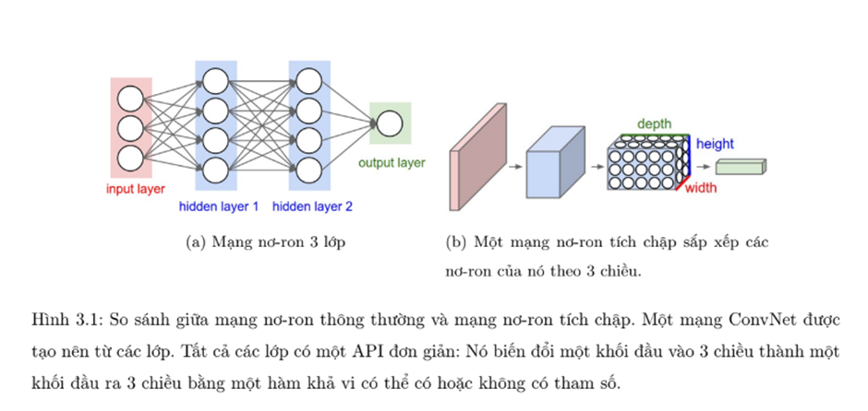
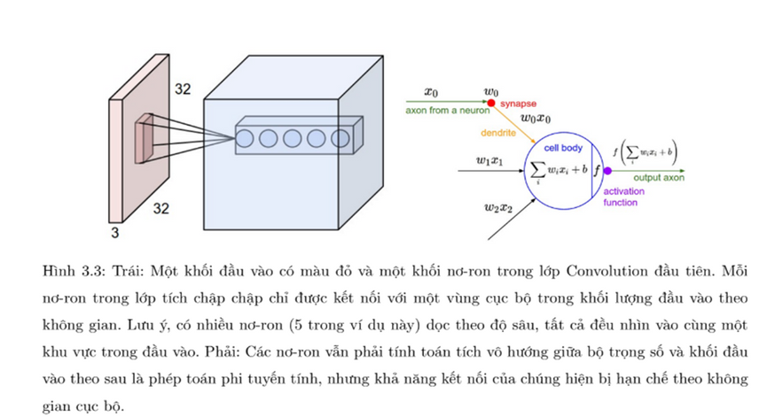

Mạng nơ-ron tích chập trong nhận diện ảnh
Tổng quan
· Mỗi lớp của CNN có 3 chiều: rộng, cao, sâu.
· CNN gồm nhiều lớp cơ bản như: Convolution (CONV), ReLU, Pooling (POOL) và Fully Connected (FC).
· Kiến trúc mẫu: [INPUT - CONV - RELU - POOL - FC].
o Depth: số lượng bộ lọc.
o Stride: bước trượt của bộ lọc.
o Zero-padding: đệm thêm 0 để giữ kích thước đầu ra.
o Công thức tính kích thước đầu ra:

Slide 8
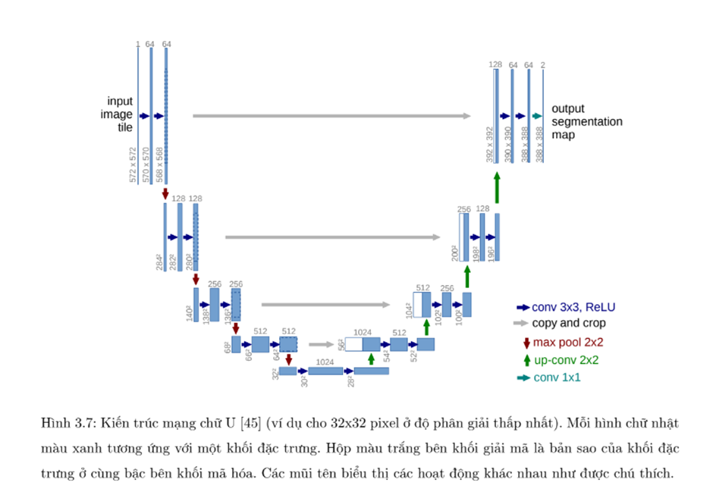
Kiến trúc mã hóa - giải mã
U-Net trong phân đoạn ảnh
Kiến trúc nổi bật trong phân đoạn ảnh y tế.
Gồm phần mã hóa (giảm kích thước, trích đặc trưng) và giải mã (tăng độ phân giải).
Kết nối skip giúp giữ thông tin chi tiết.
Convolution 1x1 ở cuối để phân lớp chính xác.
Hiệu quả với bài toán ít dữ liệu.

Slide 9
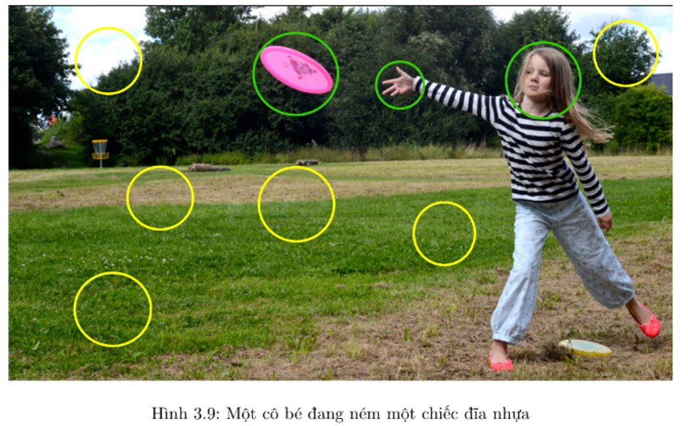
Cơ chế chú ý và phương pháp nhận diện khuôn mặt
Cơ chế chú ý (Attention Mechanism)
Giúp mô hình tập trung vào vùng dữ liệu quan trọng, giảm nhiễu, tăng hiệu suất.
Khởi đầu từ dịch máy, nay ứng dụng rộng rãi trong xử lý ảnh.
Ứng dụng trong nhận diện cảm xúc
Mắt và miệng quan trọng hơn các vùng khác.
Sử dụng điểm mốc khuôn mặt để xác định vùng chú ý, cải thiện độ chính xác phân loại cảm xúc.

Slide 10
Phương pháp thu nhập và xử lý thông tin
Phương pháp thu thập thông tin | Phương pháp xử lý thông tin
Nguồn dữ liệu Hình thức thu thập | Phát hiện và cân chỉnh khuôn mặt Làm giàu dữ liệu (Data Augmentation) Chuẩn hóa dữ liệu

Slide 11
Kết quả đạt được
Hiệu suất cao:
ResMaskingNet đạt 74.14% (FER2013), cao hơn VGG19, ResNet18, DenseNet121.
Dùng Ensemble đạt 76.82%, vượt các công bố trước.
Trên VEMO (người Việt): đạt 65.95%.
Đóng góp VEMO:
Xây dựng bộ dữ liệu cảm xúc khuôn mặt người Việt.
Tích hợp Attention:
Giúp mô hình tập trung vùng mắt/miệng, nâng cao độ chính xác (có minh họa GradCAM).
Thử nghiệm thực tế:
Hiệu quả tốt trên ảnh thực như phim Mắt Biếc, Harry Potter.
Thực nghiệm công bằng:
Môi trường huấn luyện giống nhau, đảm bảo kết quả đáng tin cậy.
Xử lý dữ liệu mất cân bằng:
Nhận diện tốt 7 cảm xúc cơ bản.
Tiềm năng ứng dụng:
Áp dụng được trong giám sát, phân tích cảm xúc.
Kết luận

